Slide 1
LUYỆN TẬP:
VIẾT TIN NHẮN

Slide 2
Hoạt động 1:
Quan sát tranh, đọc tin nhắn
Notes:
Bài giảng thiết kế bởi: Hương Thảo - tranthao121004@gmail.com

Slide 3
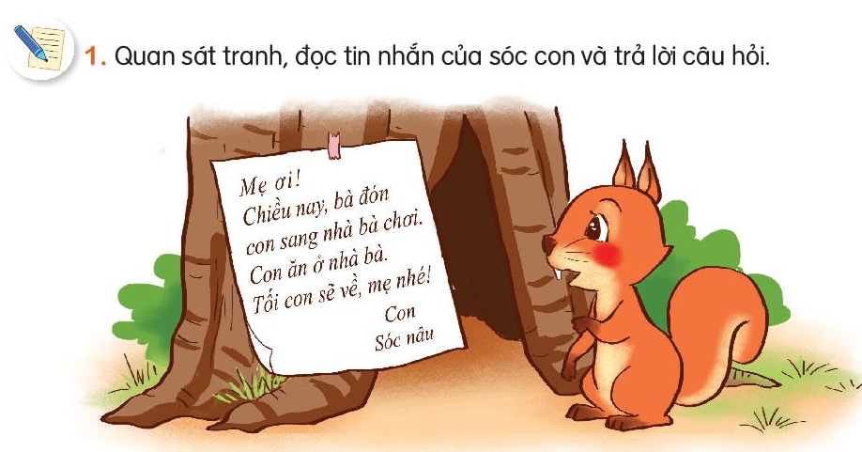
a. Sóc con nhắn tin cho ai?
b. Sóc nhắn mẹ chuyện gì?
c. Vì sao Sóc phải nhắn tin?

Slide 4
a. Sóc con nhắn tin cho mẹ.
b. Sóc nhắn mẹ rằng cậu được bà đưa qua nhà bà chơi và ăn cơm nhà bà.
c. Sóc phải nhắn tin vì mẹ không có nhà và cậu muốn thông báo cho mẹ khi mẹ về.

Slide 5
Hoạt động 2:
Viết tin nhắn cho người thân
Notes:
Bài giảng thiết kế bởi: Hương Thảo - tranthao121004@gmail.com

Slide 6
2. Viết tin nhắn cho người thân:
Ông qua nhà đưa em đi mua sách. Lúc đó, bố mẹ đi vắng. Em hãy viết tin nhắn cho bố mẹ yên tâm.
Em muốn nhắn điều gì?
Em muốn nhắn tin cho ai?
Notes:
6

Slide 7
Bố mẹ ơi! Chiều nay ông qua đón con đi mua sách. Con đi cùng với ông mua xong con sẽ về, bố mẹ nhé!
Con của bố mẹ,
Bảo An.
Notes:
7

Slide 8
Củng cố, dặn dò
Notes:
Bài giảng thiết kế bởi: Hương Thảo - tranthao121004@gmail.com

